Slide 1
Действия при различных чрезвычайных ситуациях
Подготовил учитель ОБЖ
«АГ им. В.Н. Онуфриенко»
Будько Ольга Васильевна

Slide 2
Цели
Познакомить с опасными чрезвычайными ситуациями и их последствиями;
Научить анализировать причины возникновения чрезвычайных ситуаций, составлять алгоритм безопасных действий;
Воспитывать ответственность за свои действия, культуру безопасности жизнедеятельности.

Slide 3
Задачи

Slide 4
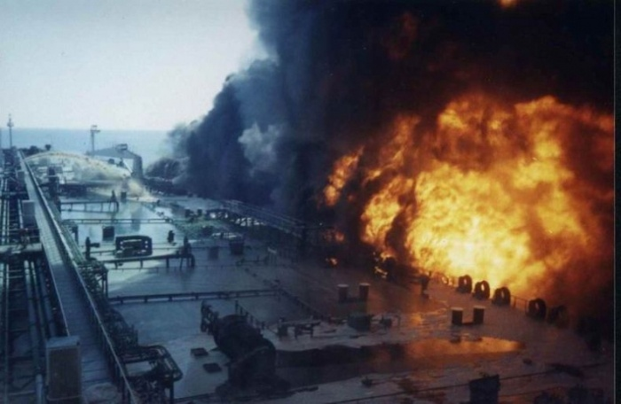
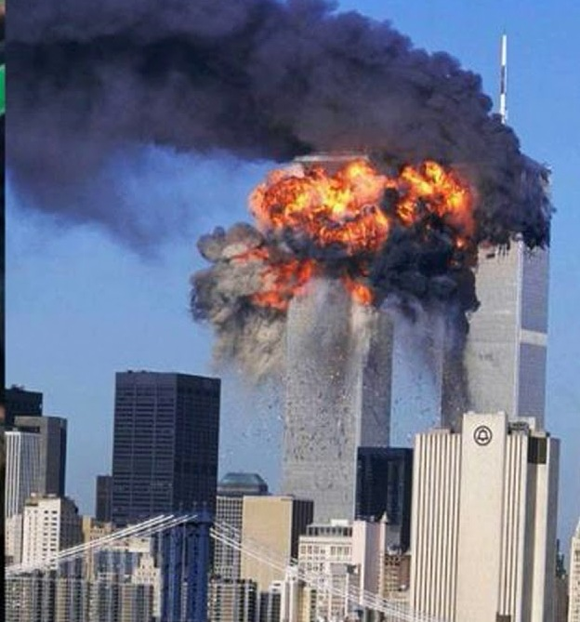
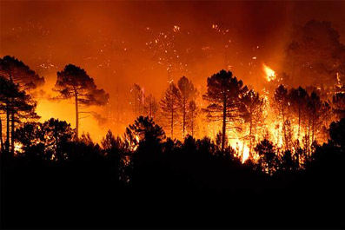
Чрезвычайные ситуации

Slide 5
Чрезвычайная ситуация -
это обстановка, сложившаяся на определенной территории или акватории в результате аварии или опасного природного явления, катастрофы или стихийного бедствия, которое может угрожать жизни, здоровью, благополучию человека и окружающей среде.

Slide 6
Виды чрезвычайных ситуаций
Природного характера – не зависит от человека;
Техногенного характера – спровоцирована научно-технической деятельностью человека;
Социального характера – вызвана негативной деятельностью человека, сам человек создает такую ситуацию.

Slide 7
Блиц опрос
Работа в группах

Slide 8
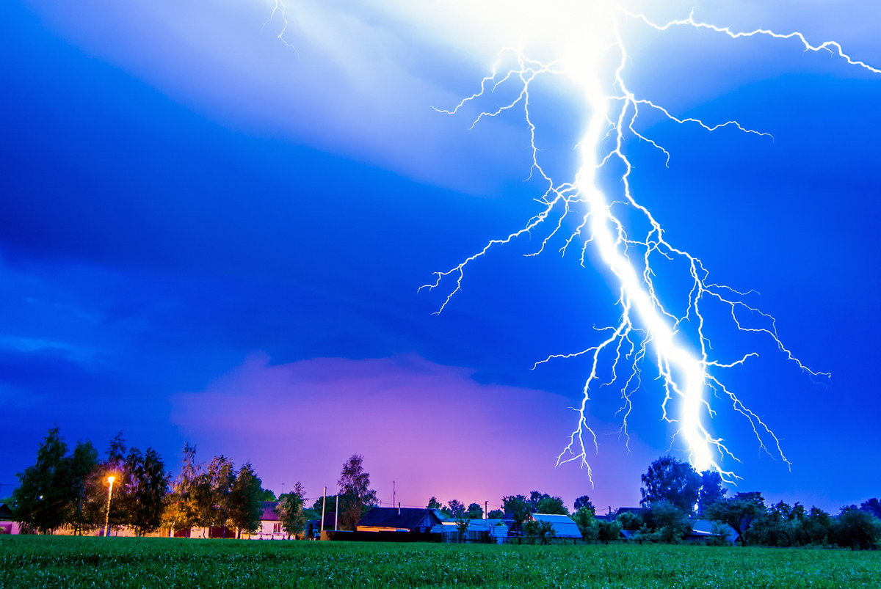
ЧС природного характера
Гроза

Slide 9
Безопасное поведение во время грозы
Если появились признаки приближения грозы, необходимо остаться в помещении и переждать ее;
Если гроза застала вас дома, помогите родителям обезопасить ваш дом: закройте окна, выключите телевизор, радио, эл. приборы и т.д.
Во время грозы воздержитесь от разговоров по телефону;
Если гроза застала вас в парке, не укрывайтесь вблизи высоких деревьев;
Если гроза застала вас на улице, следует укрыться в подъезде любого дома;
Если гроза застала вас в водоеме, необходимо выйти из воды, отойти от берега и укрыться в овраге, ложбинке и т.п.

Slide 10
Безопасность на водоемах

Slide 11
Правила безопасности на водоемах
Не купайтесь в незнакомых местах;
Входите в воду осторожно и медленно;
Не старайтесь плыть как можно дольше под водой;
Не заплывайте за буйки;
Не нарушайте правила пользования плавательными средствами;
Не плавайте в одиночестве, особенно в незнакомом месте при плохом самочувствии;
Не подавайте ложных сигналов;
Не устраивайте игры в воде с захватом и нырянием.

Slide 12
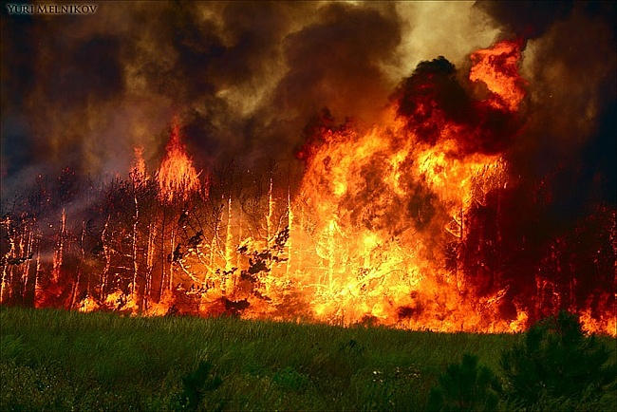
Лесные пожары
Горение растительности, стихийно распространяющееся по лесной территории

Slide 13
Виды лесных пожаров
Низовые пожары 98 % от общего числа пожаров
Верховые пожары 1-2%
Подземные или торфяные пожары 0,2-1 %

Slide 14
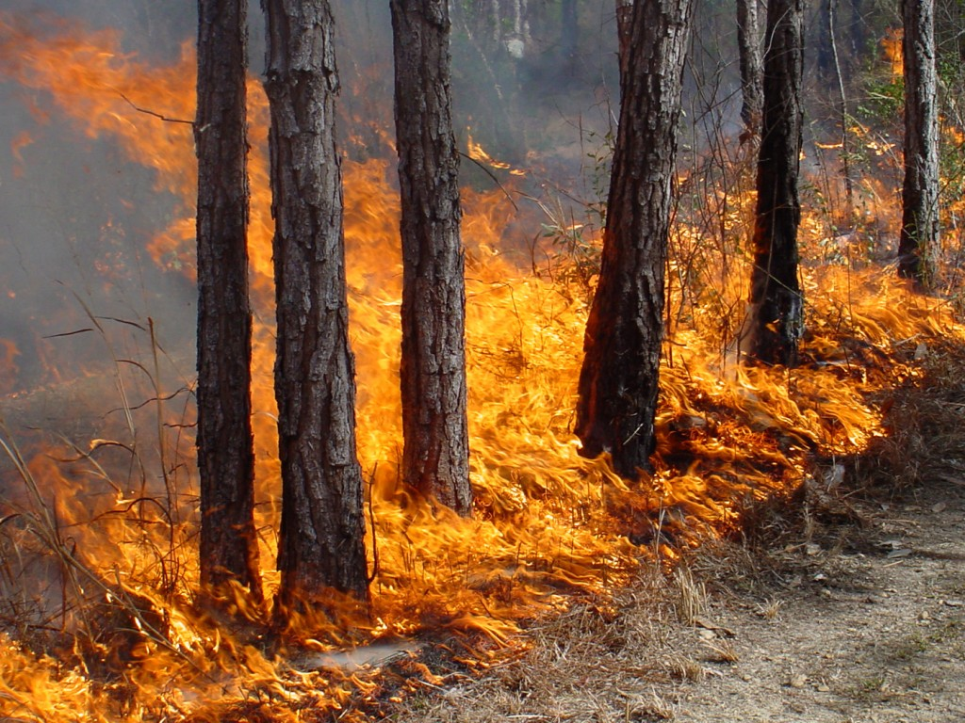
Низовой пожар
Это лесной пожар, распространяющийся по нижним ярусам лесной растительности, лесной подстилке, опавшим листьям, веткам деревьев, валежника

Slide 15
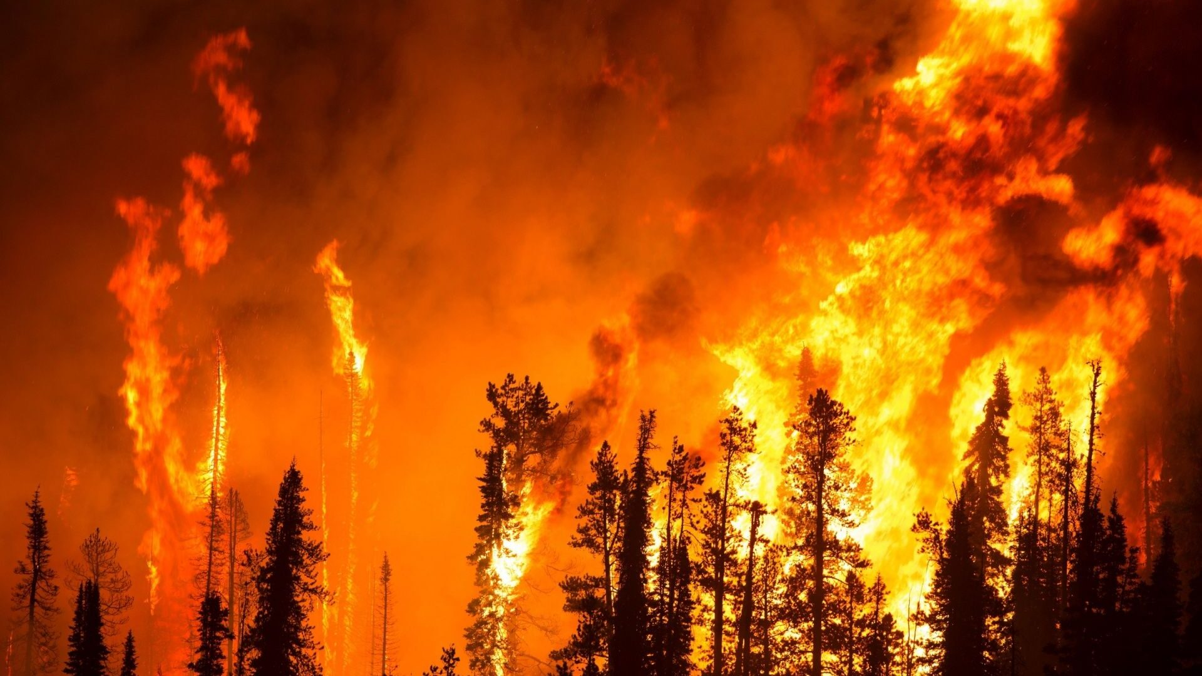
Верховой пожар
Это лесной пожар, охватывающий полог леса, огонь распространяется по кронам деревьев

Slide 16
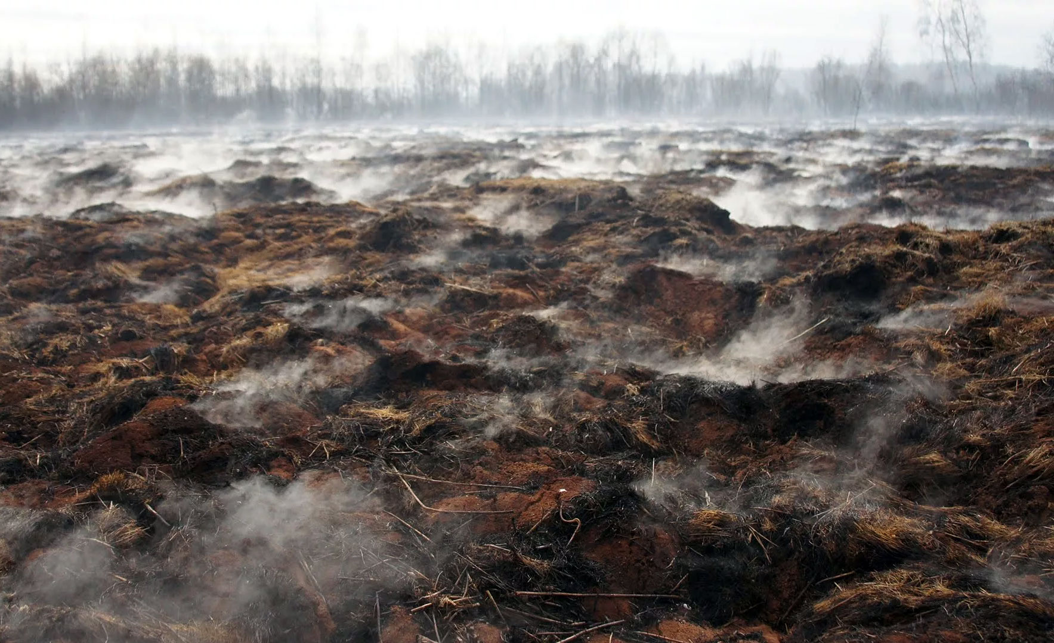
Подземный или торфяной пожар
Это лесной пожар при котором горит торфяной слой заболоченных и болотистых почв, распространение этих пожаров связано с низовыми лесными пожарами

Slide 17
Причины пожаров
Брошенная горящая спичка или сигарета;
Оставленный непогашенный костер;
Преднамеренные поджоги;
Грозовые разряды;
Бутылки и осколки стекла в солнечную погоду

Slide 18
Методы борьбы с лесными пожарами
В пожароопасный сезон в лесу запрещается:
Бросать на землю горящие спички;
Оставлять бутылки на освещенной поляне;
Выжигать траву под деревьями;
Разводить костры
БЕРЕГИТЕ ЛЕС ОТ ПОЖАРА!

Slide 19
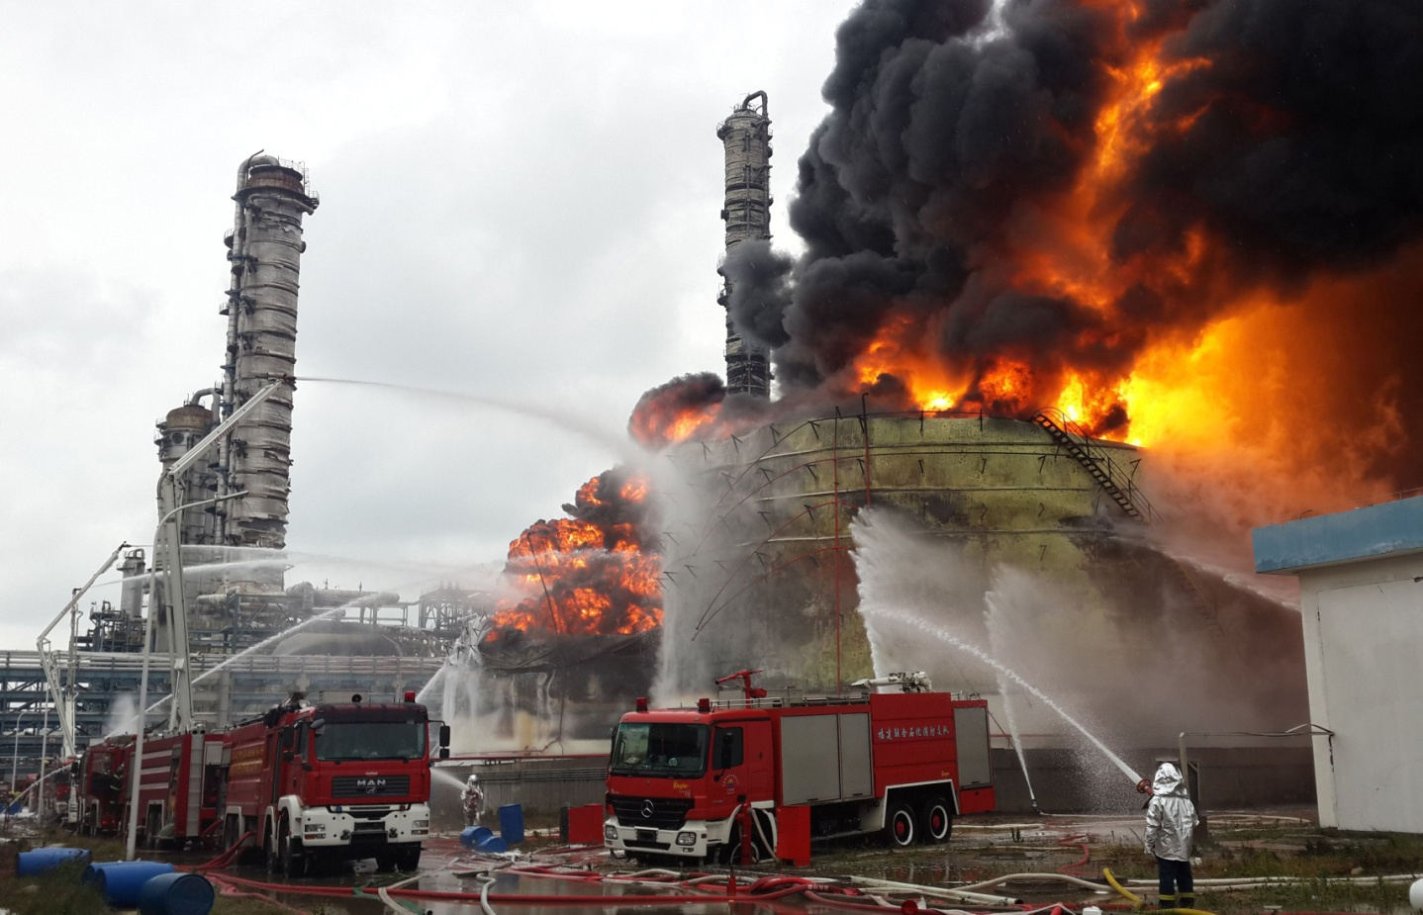
ЧС техногенного характера
Техногенная катастрофа – крупная авария на техногенном объекте, влекущая за собой гибель людей и материальные убытки

Slide 20
Причины
Нарушение правил эксплуатации технических систем;
Человеческий фактор, нарушение правил ТБ;
Внешние негативные воздействия на объекты

Slide 21
Действия по сигналу «Внимание всем!»
Немедленно включить радио или телевизор и прослушать информацию о ЧС
Собрать документы, личные вещи, теплые вещи, аптечку, средства гигиены, фонарик, телефон, зарядку, сменное белье, ложку, миску, продукты в закрытой упаковке на 3 дня
Ждать распоряжений работников МЧС

Slide 22
Задача - ситуация

Slide 23
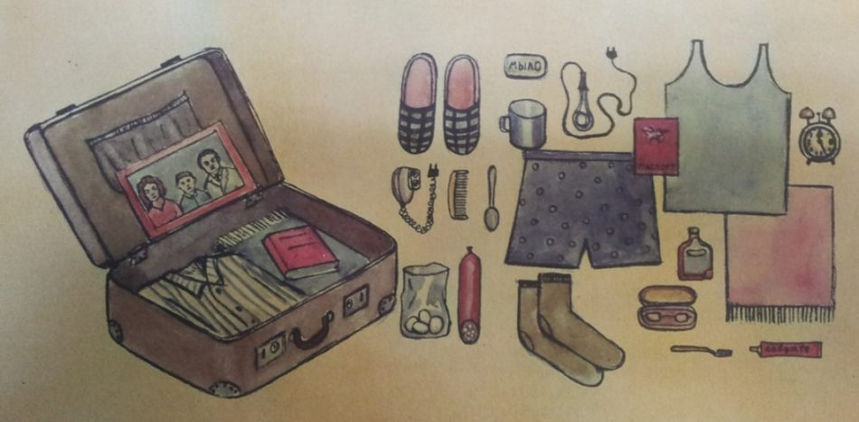
Тревожный чемоданчик

Slide 24
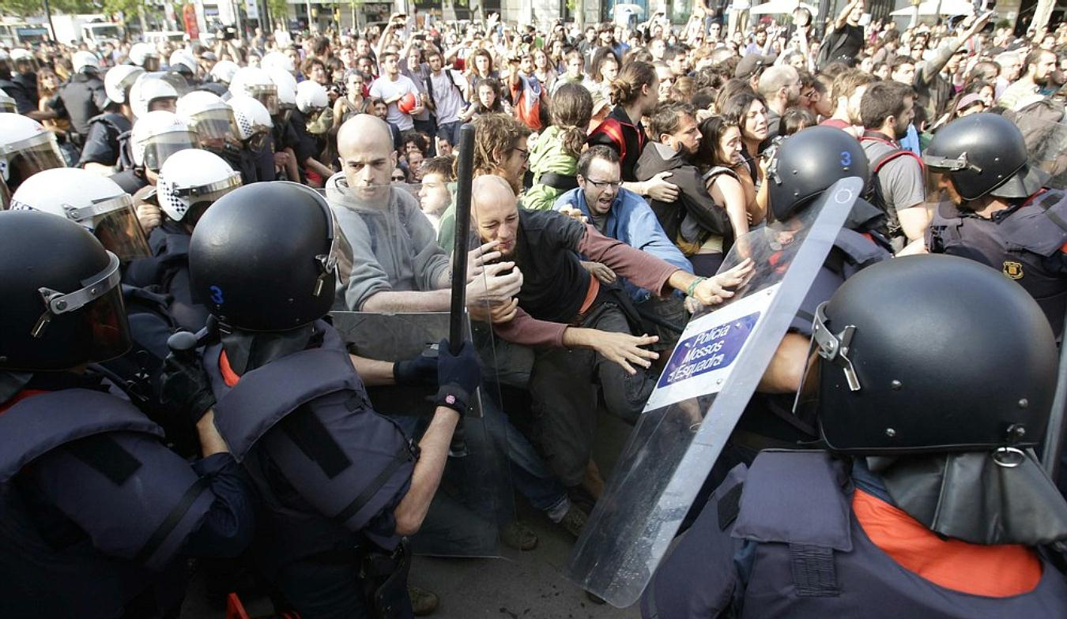
Социальные ЧС
Обстановка на определенной территории, сложившаяся в результате опасного социального или социально-политического явления и создающая угрозу жизненно важным интересам личности

Slide 25
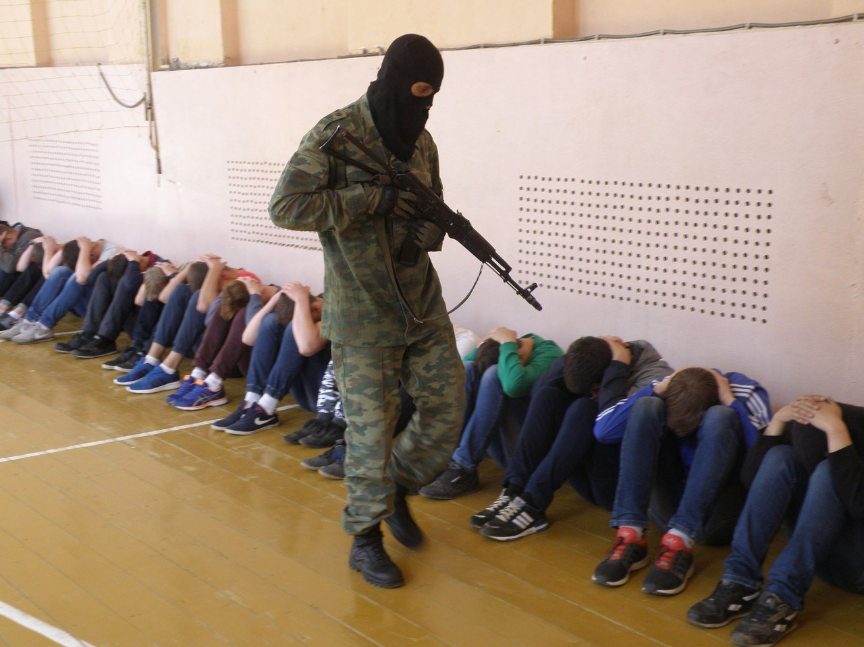
Терроризм
Это опасное преступление против человечества, крайняя форма проявления насилия и жестокости в отношении человека

Slide 26
Работа с учебником
Страница 97, 140

Slide 27
Правила поведения при террористической угрозе
Будьте внимательны, обращайте внимание на подозрительных людей;
Не дотрагивайтесь до бесхозных сумок, пакетов, свертков, не подбирайте никаких вещей, даже ценных, мини ловушка может быть замаскирована под игрушку или мобильный телефон;
О подозрительных предметах сообщайте в милицию по телефону 102 или 101;
По возможности избегайте большого скопления людей

Slide 28
Взрывоопасные предметы

Slide 29
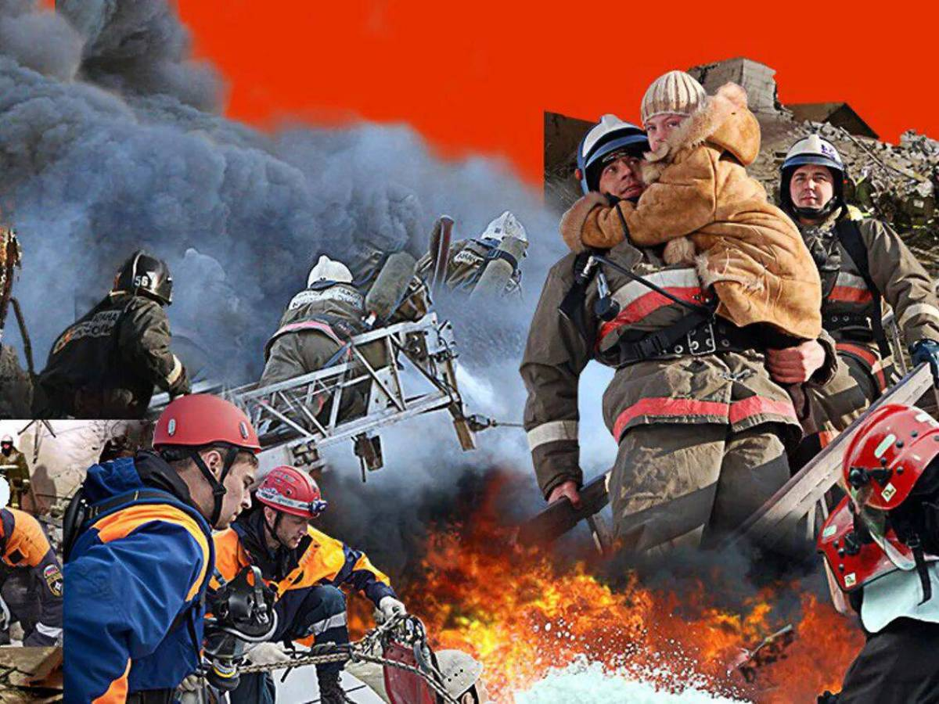
Встреча с работниками МЧС

